Slide 1
CHÀO MỪNG CÁC CON
ĐẾN VỚI LỚP HỌC

Slide 2
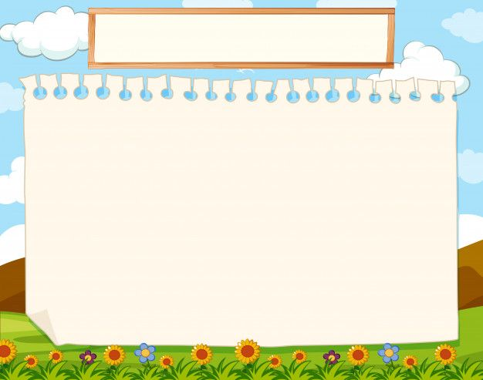
MÔN ĐẠO ĐỨC
Có trách nhiệm về việc làm của mình (tiết 2)

Slide 3
Mỗi người cần phải suy nghĩ trước khi hành động và chịu trách nhiệm về việc làm của mình.
GHI NHỚ

Slide 4
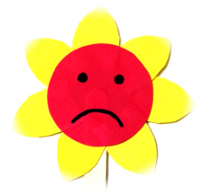
BÀI 1: BÀY TỎ Ý KIẾN
Sống có trách nhiệm
Sống không có trách nhiệm

Slide 5
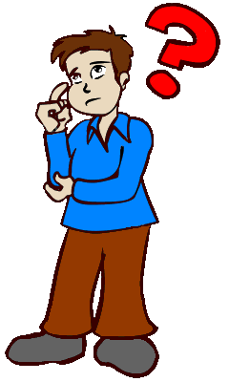
a) Trước khi làm việc gì cũng phải suy nghĩ cẩn thận.
Liệu mình làm thế này có đúng không nhỉ ?

Slide 6
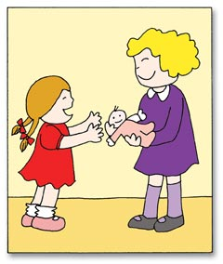
Mẹ ơi con sẽ trông em giúp mẹ ạ !
b) Đã nhận làm việc gì thì làm việc đó đến nơi đến chốn.

Slide 7
c) Đã nhận việc rồi nhưng không thích nữa thì bỏ.
Cậu đổi cho tớ trực nhật vào ngày mai nhé, tớ lại không thích làm hôm nay nữa rồi.

Slide 8
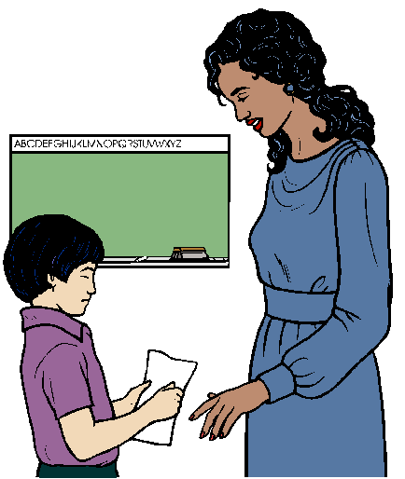
d) Khi làm điều gì sai, sẵn sàng nhận lỗi và sửa lỗi
Con xin lỗi cô vì đã đùa nghịch trong giờ học. Con biết lỗi rồi ạ, mong cô tha thứ cho con.

Slide 9
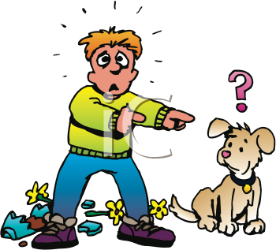
e) Việc nào làm tốt thì nhận do công của mình, việc nào làm hỏng thì đổ lỗi cho người khác
Cái bình hoa là do con chó này làm vỡ đấy mẹ ạ !

Slide 10
BÀI 2: BÀY TỎ Ý KIẾN
Tán thành
Không tán thành

Slide 11
a) Bạn gây ra lỗi, mình biết mà không nhắc nhở là sai.

Slide 12
b) Mình gây ra lỗi, nhưng không ai biết nên không phải chịu trách nhiệm

Slide 13
c) Cả nhóm cùng làm sai nên mình không phải chịu trách nhiệm

Slide 14
d) Chuyện không hay xảy ra đã lâu rồi thì mình không cần phải xin lỗi.

Slide 15
e) Không giữ lời hứa với em nhỏ cũng là thiếu trách nhiệm và có lỗi.

Slide 16
Xử lí tình huống

Slide 17
Em mượn sách của thư viện đem về, không may để em bé làm rách.
Lớp đi cắm trại, em nhận đem túi thuốc cứu thương. Nhưng chẳng may bị đau chân, em không đi được.
NHÓM 1
NHÓM 2
17
21
25
28
30
35
36
40
44
45
46
47
48
49
51
52
53
54
55
56
57
58
59
60
1
2
4
7
8
9
10
11
13
26
32
33
34
37
38
39
41
42
43
50
3
12
15
16
18
19
20
23
24
27
5
6
14
22
29
31
0
Khi xin phép mẹ đi dự sinh nhật bạn, em hứa sẽ về sớm nấu cơm. Nhưng mải vui, em về muộn.
Em được phân công phụ trách nhóm năm bạn trang trí cho buổi Đại hội Chi đội của lớp, nhưng chỉ có bốn bạn đến tham gia chuẩn bị.
NHÓM 3
NHÓM 4

Slide 18
KẾT LUẬN
Người có trách nhiệm là người trước khi làm việc gì cũng suy nghĩ cẩn thận nhằm mục đích tốt đẹp.

Slide 19
THỰC HÀNH
Tự đánh giá về những việc làm của các bạn trong lớp và của bản thân từ đầu năm học tới nay.

Slide 20
CẢM ƠN THẦY CÔ GIÁO
VÀ CÁC EM ĐÃ THEO DÕI

